Slide 1

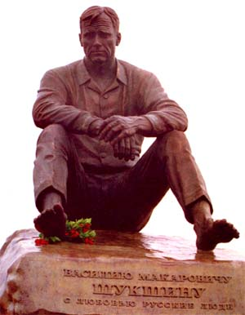
Литература
11
класс
Василий Макарович Шукшин
Мусурманова
Юлия Юрьевна

Slide 2
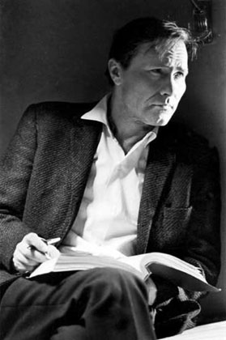


Нам бы про душу не забыть.
Нам бы немножко добрее быть...
В.М. Шукшин

Slide 3
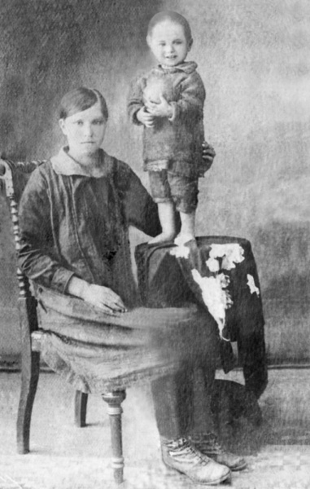
Василий Макарович Шукшин родился в селе Сростки Бийского района на Алтае в крестьянской семье.
Фамилия происходит от слова «шукша» – волокна после обработки льна или конопли. Малая речка Шукша – притрок Суры, откуда пришли на Алтай предки писателя.
Отец его в 1933 был арестован и только в 1956 посмертно реабилитирован.
Отчим погиб на фронте.

Slide 4
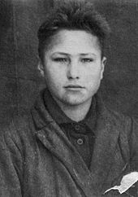
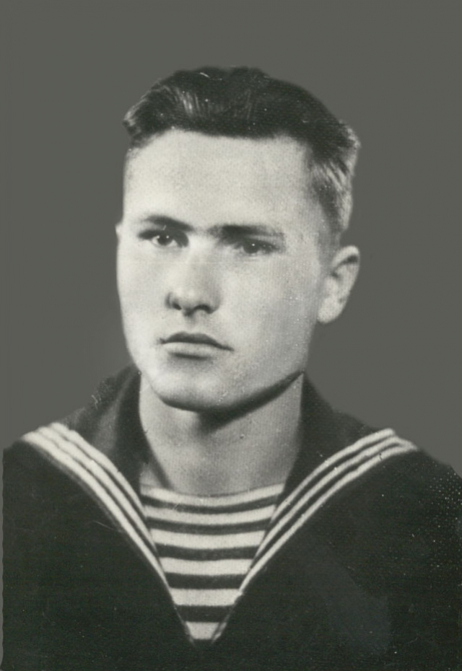
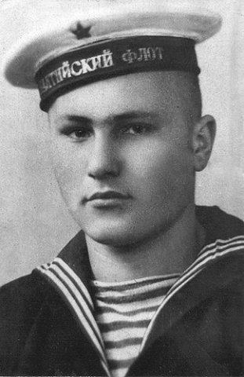
В 1949 году Шукшина призвали в армию — служить в Военно-Морском флоте. Армия оказала на него неожиданное действие — открыла в нем литературный талант!

Slide 5
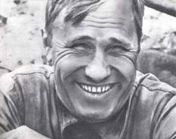
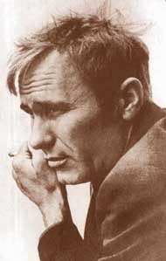
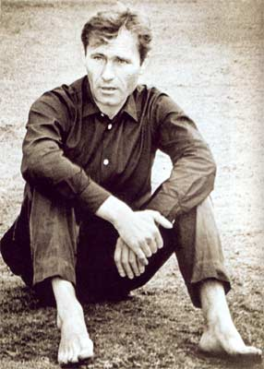
«Мне было трудно учиться. Чрезвычайно. Знаний я набирался отрывисто и как-то с пропусками. Кроме того, я должен был узнавать то, что знают все и что я пропустил в жизни. И вот до поры до времени я стал таить, что ли, набранную силу».

Slide 6
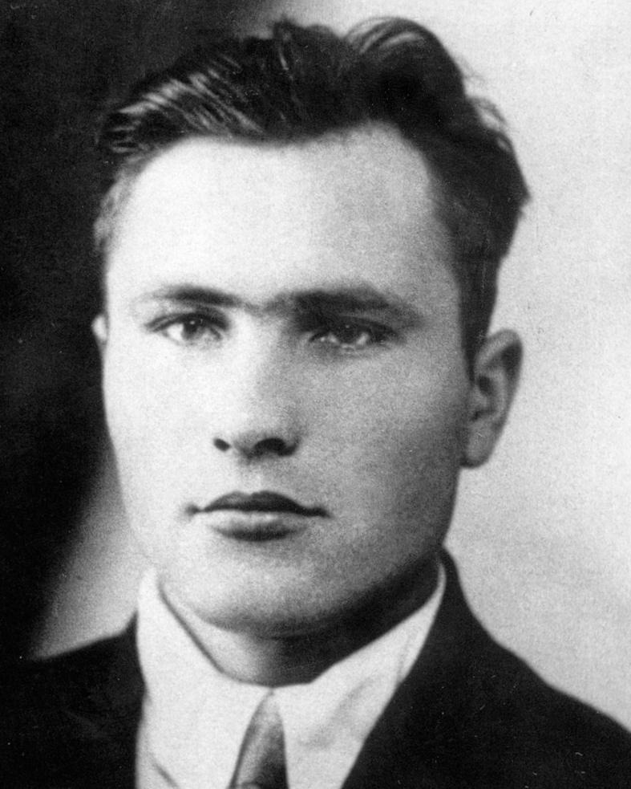
Летом 1954 года Василий Шукшин оставил работу в Сростках и поехал в Москву поступать в Литературный институт. Но у него не было напечатанных рассказов или стихов. У него не было.
Тогда Шукшин решил сдавать экзамены во ВГИК. На устных экзаменах Шукшина оценили невысоко. Однако он получил отличные оценки за письменные работы — рассуждение о творчестве Владимира Маяковского, рецензию на фильм «Верные друзья» и сочинение на тему «ВГИК во время приемной кампании». Эта работа позже стала рассказом «Киты, или О том, как мы приобщались к искусству». Писателя приняли на режиссерский факультет ВГИКа.

Slide 7



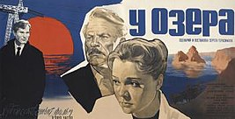


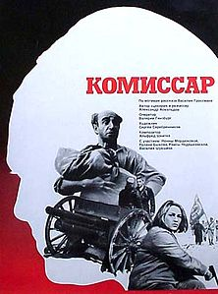

Шукшин-артист – 27художественных фильмов.

Slide 8
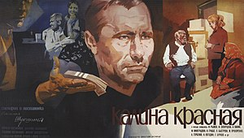



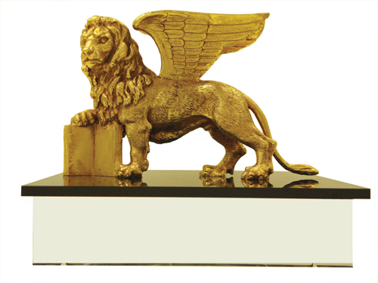
Шукшин-режиссер – 6 фильмов по своим сценариям.

Slide 9

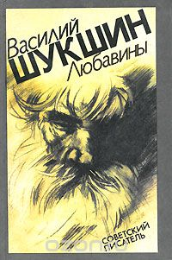




Шукшин-писатель – несколько томов прозы (романы, повести и драмы, сказки).
Главным жанром его творчества стали рассказы (более 120. Лучшие из них составили сборник «Характеры» (1973).

Slide 10
Меня больше интересует «история души», и ради ее выявления я сознательно и много опускаю из внешней жизни того человека, чья душа меня волнует. Иногда применительно к моим работам читаю: “бытописатель”. Да что вы! У меня в рассказе порой непонятно: зимой это происходит или летом»
(«Возражения по существу», 1974).
Лаконичные средства
точный выбор ситуации, в которой проявляется характер героя,
главное изобразительное средство - прямая речь героя (диалог или монолог).
Диалог у Шукшина –
«чертеж характера».

Slide 11
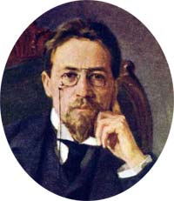
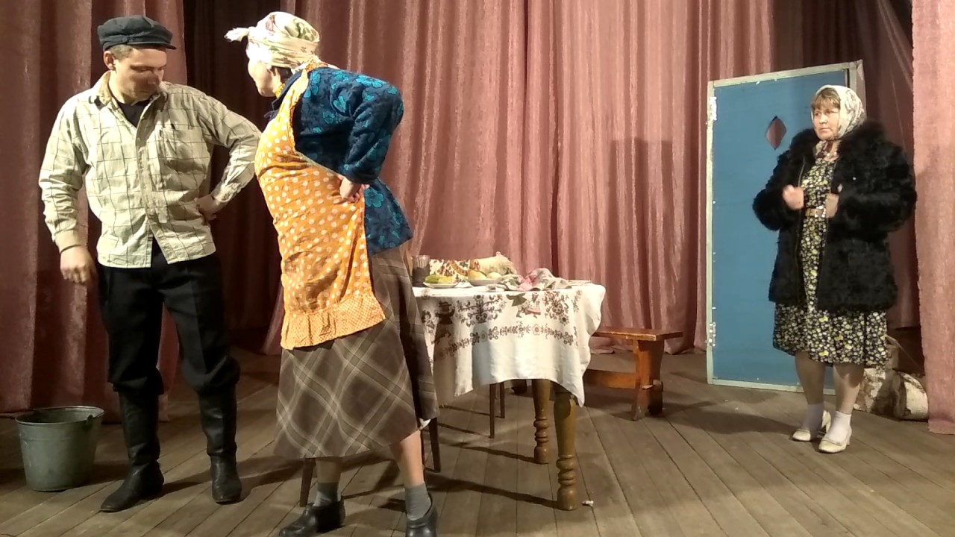
Шукшин – наследник Чехонте
«По-моему, написав рассказ, следует вычеркивать его начало и конец. Тут мы, беллетристы, больше всего врем... И короче, как можно короче надо писать».
«Внезапные рассказы» Шукшина — близкие родственники сценки, фирменного жанра раннего Чехова.
Шукшин — наследник Чехонте, не захотевший или не успевший стать Чеховым.
«Мой зять украл машину дров»
«Как мужик переправлял
через реку волка, козу и капусту»
ли, а из чеховского пальто. Он словно реализует чеховский совет молодому Бунину: «По-моему, написав рассказ, сле¬ дует вычеркивать его начало и конец. Тут мы, беллетрис¬ ты, больше всего врем... И короче, как можно короче надо писать» («Чехов», 1905). Только ему ближе не лирическая размягченность, элегичность «Дамы с собачкой», не гротеск¬

Slide 12
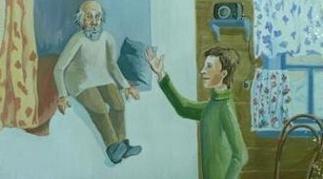
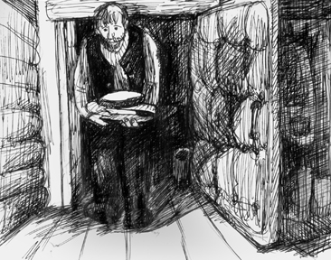
Герои Шукшина
Любимый шукшинский персонаж – «человек в кирзовых сапогах.
С.Залыгин
По профессии – шофер, пастух, слесарь, механик.
По мировоззрению и поведению — странный человек, домашний философ. По словам окружающих - чудик, придурок, шалопай, психопат, дебил, рыжий, упорный.
Мечтатель - чудик – человек тоскующий – человек уходящий
Космос, нервная система и шмат сала

Slide 13
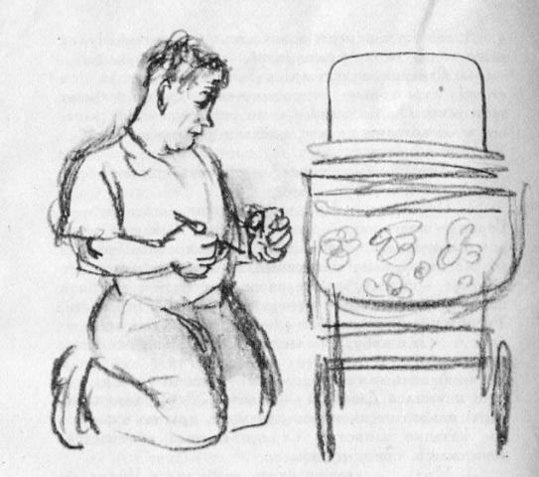
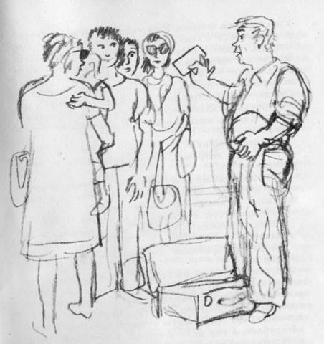
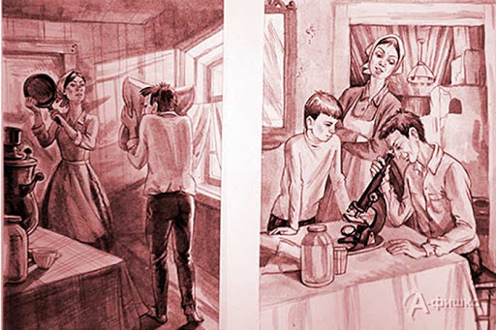
Чудик в детстве обожал сыщиков и собак, мечтал быть шпионом, а теперь работает киномехаником,
находит и оставляет в магазине собственную пятидесятирублевку, посылает трогательно-дурацкие телеграммы, расписывает
акварелью детскую коляску.
Андрей Ерин покупает на припрятанные от жены деньги микроскоп и изучает микробов, опять-таки мечтая избавить от них человечество («Микроскоп»).

Slide 14
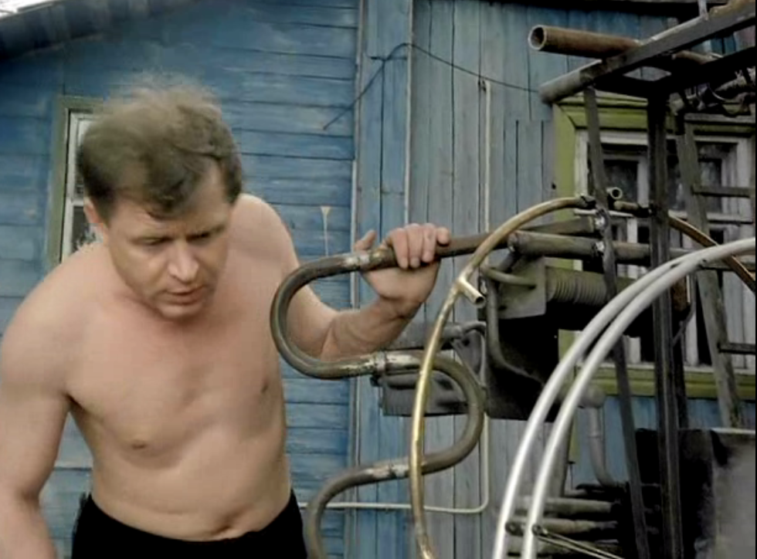
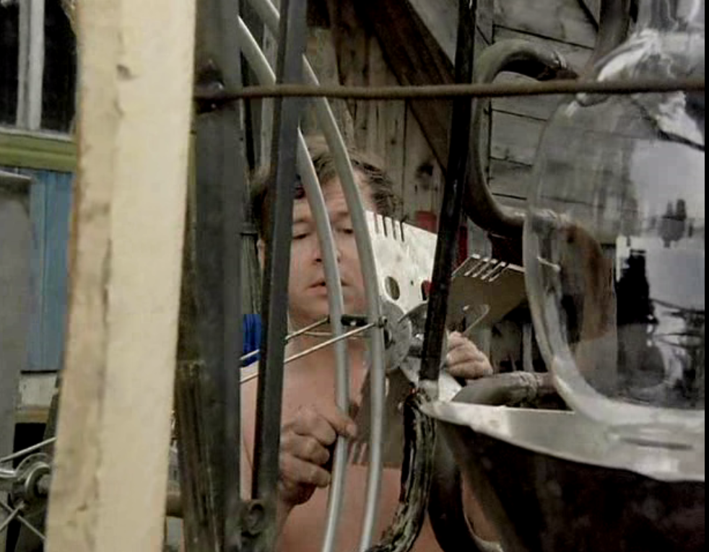
Упорный
Все началось с того, что Моня Квасов прочитал в какой-то книжке, что вечный двигатель - невозможен. По тем-то и тем-то причинам - потому хотя бы, что существует трение. Прочитал Моня, что вечный двигатель - невозможен...
Прочитал, что многие и многие пытались все же изобрести такой двигатель...
Посмотрел внимательно рисунки тех «вечных двигателей», какие - в разные времена - предлагались... И задумался.

Slide 15
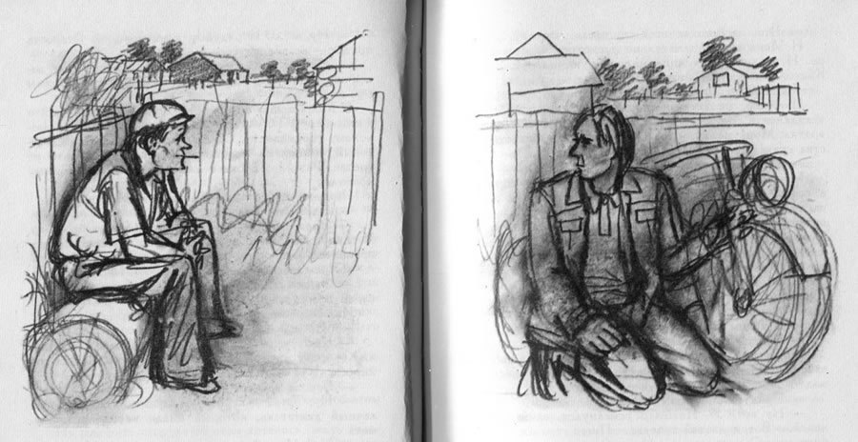
Моня тоже внимательно посмотрел на инженера. И всадил в его дипломированную головушку... Как палку в муравейник воткнул:
- Изобрёл.
Инженер, не вставая с корточек, попристальнее вгляделся в Моню. Откровенно улыбнулся и возвратил Моне палку:
- Поздравляю!
Учитель физики … с улыбкой слушал возбужденного Моню... Смотрел в чертеж. Выслушал.
- Вот!.. - сказал он … с неподдельным восторгом. - Видите, как все продумано!
… -Ага! - воскликнул счастливый учитель.
… Наверно, его так радовала незыблемость законов механики.

Slide 16
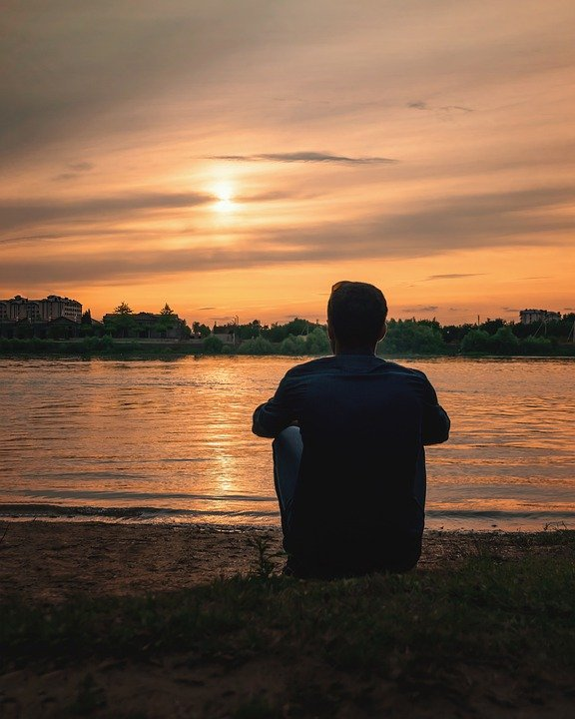
«Пришел на речку, сел к воде, выбирал на ощупь возле себя камешки и стрелял ими с ладони в тёмную воду. От реки не исходил покой, она чуть шумела, плескалась в камнях, вздыхала в темноте у того берега... Всю ночь чего-то беспокоилась, бормотала сама с собой – и текла, текла. На середине, на быстрине, поблескивала ее текучая спина, а здесь, у берега, она всё шевелила какие-то камешки, шарилась в кустах, иногда сердито шипела, а иногда вроде смеялась тихо – шёпотом».

Slide 17
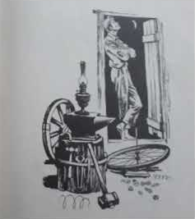
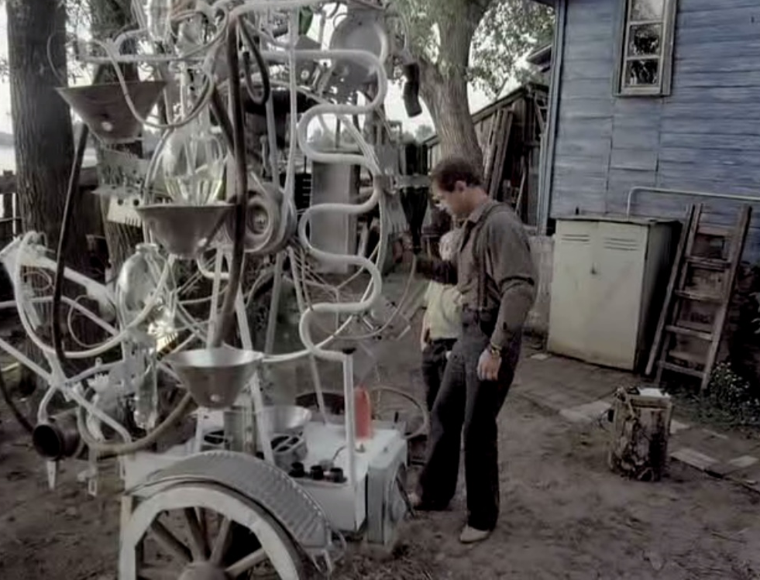
«Моня не страдал… И себя тоже стало немного жаль». Почему Моня в эту ночь «даже любил людей», которые с ним спорили?
Потому что его двигатель будет развлечением для людей или потому, что он один такой, а людей жалко? Почему людей жалко?
Способны ли они двигаться вперед?
Могут ли выдумывать, сомневаться?
Пытаются понять законы жизни
или следуют кем-то намеченному пути?

Slide 18
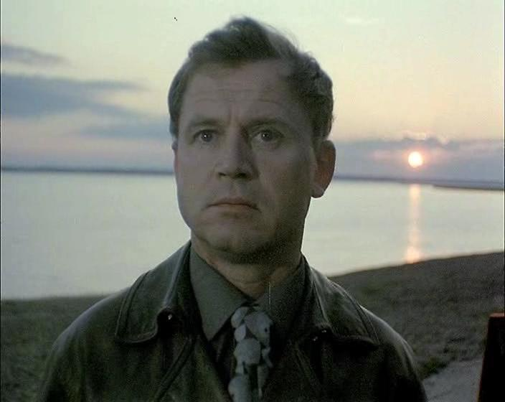
Моня сидел в горнице, смотрел в окно. Верхняя часть окна уже занялась красным - всходило солнце. Село пробудилось; хлопали ворота, мычали коровы, собираясь в табун. Переговаривались люди, уже где-то и покрикивали друг на друга... Все как положено.
- Слава богу, хоть тут-то все ясно, думал Моня. - Солнце всходит и заходит, всходит и заходит – недосягаемое, неистощимое, вечное. А тут себе шуруют: кричат, спешат, трудятся, поливают капусту... Радости подсчитывают, удачи. Хэх!.. люди, милые люди... Здравствуйте!

Slide 19
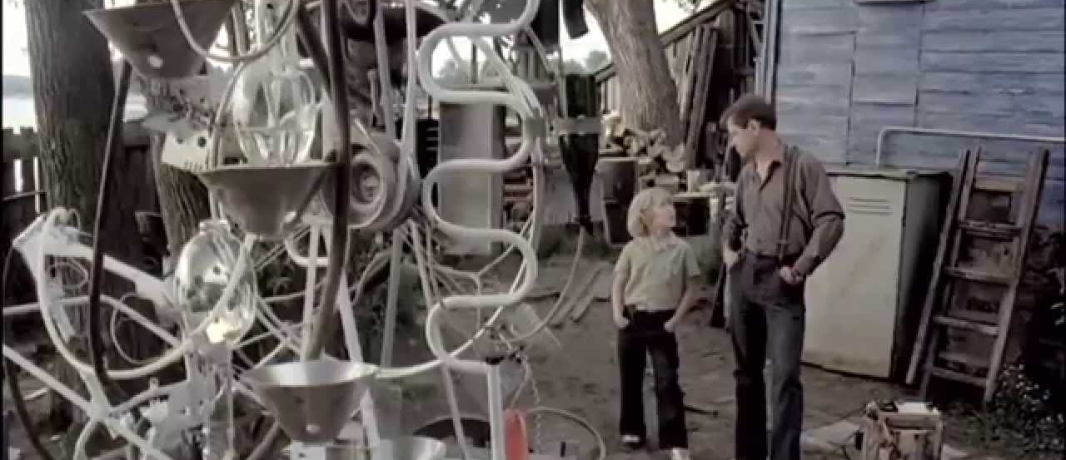
Задание для самостоятельной работы
Прочитать раздел учебника
о В.М.Шукшине.
Ответить на вопросы учебника.
Прочитать рассказы Шукшина на выбор.
Посмотрите фильмы с участием В.М.Шукшина.

